Slide 1
Vorbereitung der Plenartagung

Slide 2
Der Unterrichtsverlauf
Modul 1: Was ist die Europäische Union?
Modul 2: Was ist die Europäische Union?
Modul 3: Wie funktioniert die Europäische Union?
Modul 4: Die deutsche Geschichte
Modul 5: Die deutsche Geschichte
Modul 6: Politische Parteien in Deutschland
Modul 7: Die politischen Fraktionen im Europa-Parlament
Modul 8: Vorbereitung der Plenartagung
Modul 9: Vorbereitung der Plenartagung
Modul 10: Plenartagung

Slide 3
Vorbereitung der Plenartagung
Scherzdebatte
Vorbereitung der Plenartagung
Haltungen der Fraktionen: Wer sagt was?
Gemeinsame Zusammenfassung

Slide 4
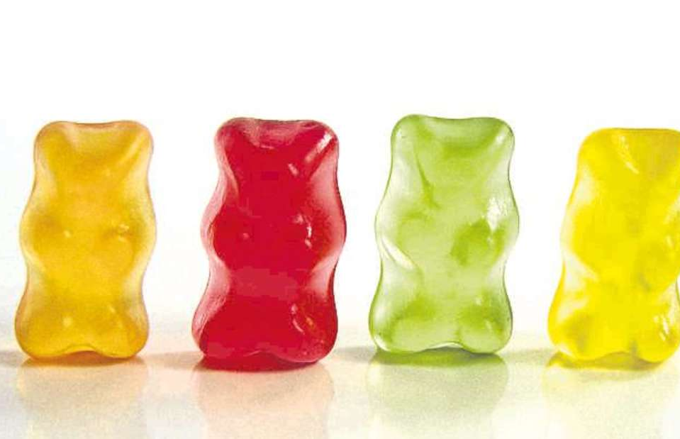
Scherzdebatte
Sollen Gummibärchen als Zahlungsmittel eingeführt werden?
Argumente pro und contra…
Diskutiert in Vierergruppen, zwei sind pro und zwei sind contra
Verwendet die Redemittel, die ihr zu Hause geübt habt

Slide 5
Vorbereitung der Plenartagung
Ihr arbeitet in den Fraktionsgruppen
Seht euch das Arbeitsblatt an: Wie verhält ihr euch als Fraktion zu dem Gesetzentwurf? Was wollt ihr auf der Plenartagung sagen?
Übt die Aussprache, verwendet eventuell dazu das Wörterbuch

Slide 6
Die Haltungen der Fraktionen
Ein Puzzlespiel: Wer meint was?
Die Linke
Renew Europe
S&D
ID
Die Grünen
EVP

Slide 7
Gemeinsame Zusammenfassung

